Slide 1
Aula 03
Controle de Qualidade
Profa. Juliana Leonel
UFBA – IGeo – Dep. Oceanografia
Disicplina: Geoquímica
Profa. Juliana Leonel

Slide 2
Controle de Qualidade
Garantir a qualidade do resultado gerado.
Procedimentos realizados durante coleta, transporte, armanezamento e processamento das amostras para garantir a qualidade dos resultados gerados.
UFBA – IGeo-Geoquímica
Controle de Qualidade

Slide 3
QA/QC
Quality assurance/Quality control
Quality control: garante que o resultado é consistente, comparável, exato e preciso (dentro de limites pré-determinados)
Quality assurance: baseado em um sistema de ratreabilidade de todos os passos realizados.
UFBA – IGeo-Geoquímica
Controle de Qualidade

Slide 4
Controle de Qualidade
Quais etapas devem ser avaliadas?
UFBA – IGeo-Geoquímica
Controle de Qualidade

Slide 5
Controle de Qualidade
- pré-coleta
- amostragem
- armazenamento
- transporte
- preservação
- processamento
UFBA – IGeo-Geoquímica
Controle de Qualidade

Slide 6
Pré – Campo – Etapa 1
- objetivos do trabalho
- objetivos da coleta
UFBA – IGeo-Geoquímica
Controle de Qualidade

Slide 7
Pré – Campo – Etapa 2
- quais matrizes serão coletas?
- quais as análises a serem realizadas em campo? É necessário levar reagentes para campo? Quais equipamentos levar?
- quais análises a serem realizadas no laboratório?
UFBA – IGeo-Geoquímica
Controle de Qualidade

Slide 8
Pré – Campo – Etapa 3
- quais os equipamentos utilizados para coletar amostras e dados?
- com preparar o material e equipamentos (calibração, lavagem, reagentes etc)
UFBA – IGeo-Geoquímica
Controle de Qualidade

Slide 9
Pré – Campo – Etapa 4
- armazenamento das amostras
- preparo do laboratório para a o retorno do campo
UFBA – IGeo-Geoquímica
Controle de Qualidade

Slide 10
Pré – Campo – Etapa 5
- anotação dos dados gerados e das informações relevantes para o trabalho
UFBA – IGeo-Geoquímica
Controle de Qualidade

Slide 11
Campo
- qual a ordem de coleta das amostras?
- anotações
UFBA – IGeo-Geoquímica
Controle de Qualidade

Slide 12
Transporte das Amostras
- refrigeração
- proteção da luz
- tempo para chegar até o lab
UFBA – IGeo-Geoquímica
Controle de Qualidade

Slide 13
Pós-Campo (Lab)
- fixação de amostras
- pre-processamento
- análises imediatas
UFBA – IGeo-Geoquímica
Controle de Qualidade

Slide 14
Pré-Processamento
- filtração
- acidificação de amostras
- análises “imediatas”
UFBA – IGeo-Geoquímica
Controle de Qualidade

Slide 15
Processamento
- escolha da metodologia a ser empregada
- validação e testes metodológicos
UFBA – IGeo-Geoquímica
Controle de Qualidade

Slide 16
Procedimentos de Controle de Qualidade
UFBA – IGeo-Geoquímica
Controle de Qualidade

Slide 17
UFBA – IGeo-Geoquímica
Controle de Qualidade
Controle de Qualidade
brancos (método, reagentes, campo, transporte, equipamento, etc)

Slide 18
UFBA – IGeo-Geoquímica
Controle de Qualidade
Controle de Qualidade
brancos (método, reagentes, campo, transporte, equipamento, etc)
replicatas

Slide 19
UFBA – IGeo-Geoquímica
Controle de Qualidade
Controle de Qualidade
brancos (método, reagentes, campo, transporte, equipamento, etc)
replicatas
material de referência

Slide 20
UFBA – IGeo-Geoquímica
Controle de Qualidade
www.nist.gov
www.iaea.org

Slide 21
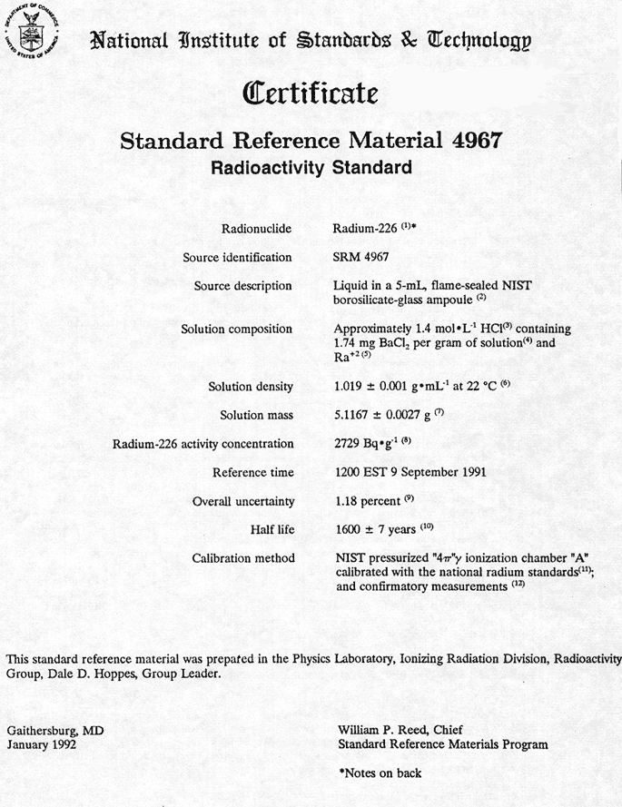
UFBA – IGeo-Geoquímica
Controle de Qualidade

Slide 22
UFBA – IGeo-Geoquímica
Controle de Qualidade
Controle de Qualidade
brancos (método, reagentes, campo, transporte, equipamento, etc)
replicatas
material de referência
fortificações

Slide 23
UFBA – IGeo-Geoquímica
Controle de Qualidade
Controle de Qualidade
brancos (método, reagentes, campo, transporte, equipamento, etc)
replicatas
material de referência
fortificações
exercícios de intercalibração

Slide 24
Dúvidas?
UFBA – IGeo-Geoquímica
Controle de Qualidade

